Slide 1
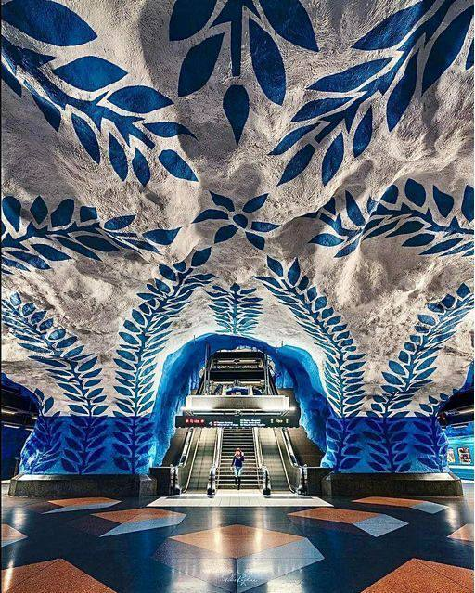
Minun kesämatkani viime kesänä
Sudakova Olena

Slide 2
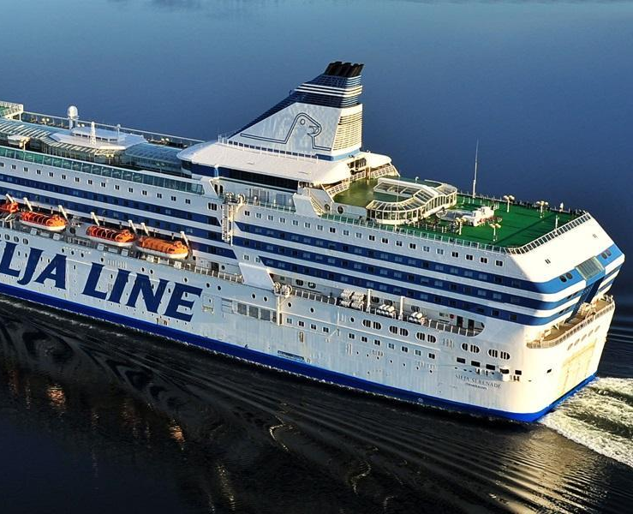
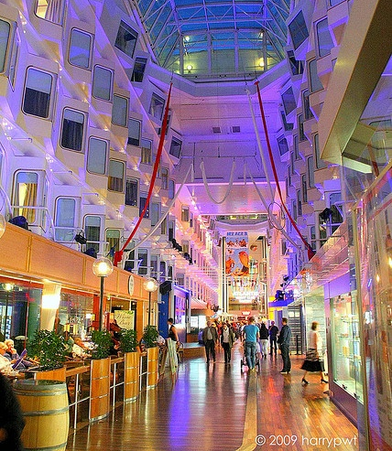
Viime kesänä matkustuin ystävieni kanssa Ruotsissa. Koko matka kesti neljä päivää. Matkamme alkoi Helsingista, ja me menimme lautalla Tukholmaan

Slide 3
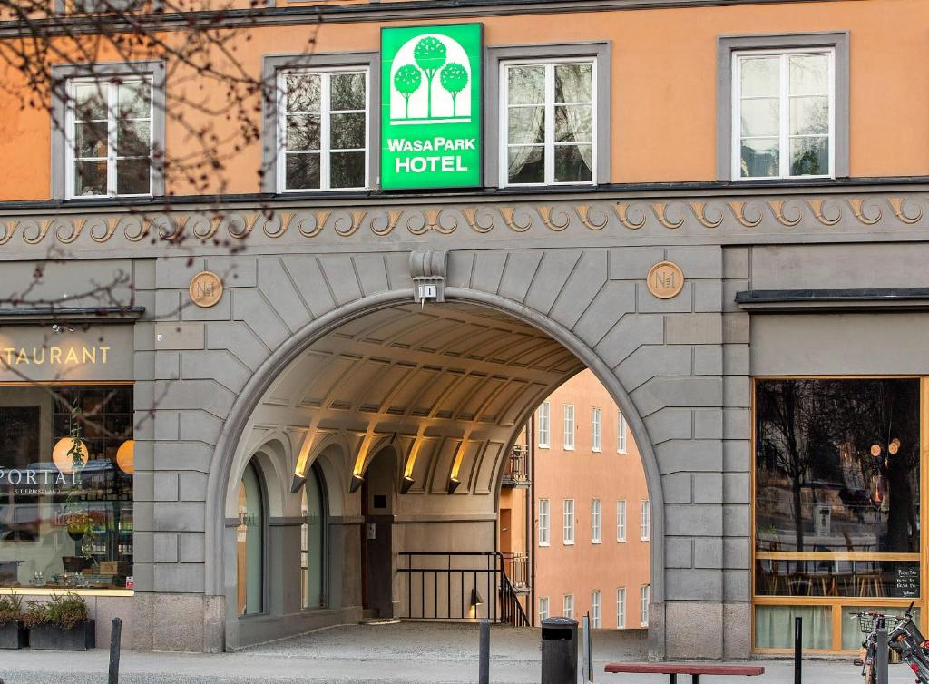
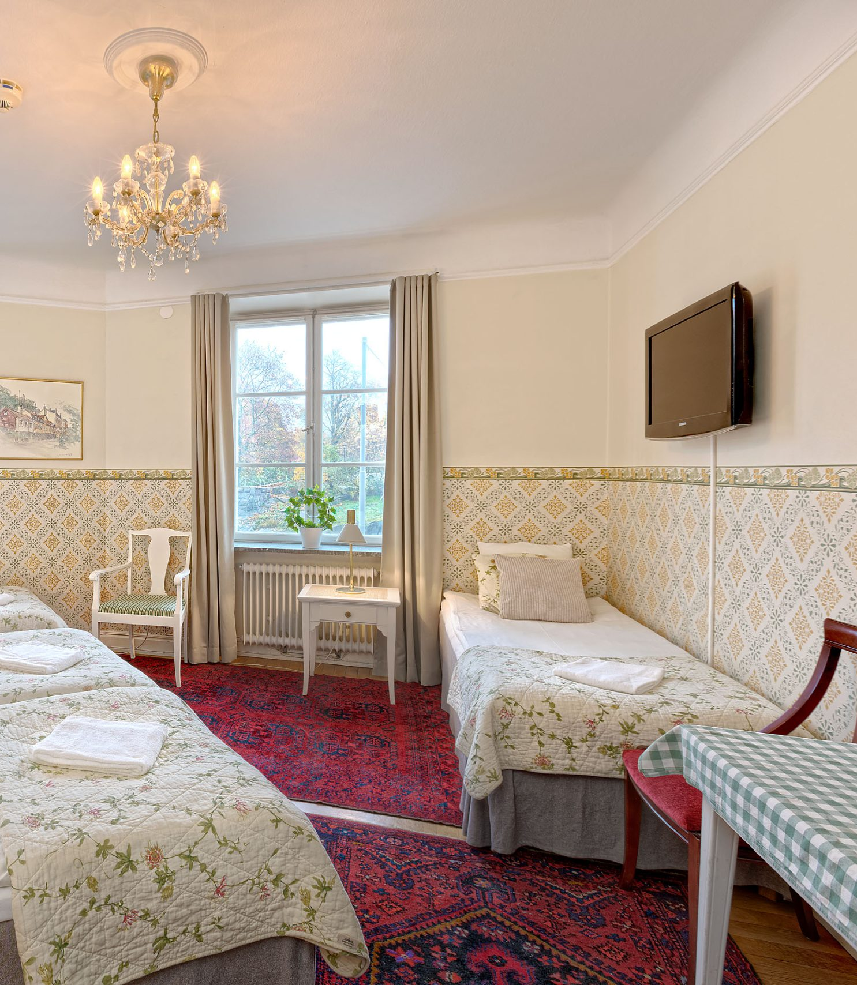
Kun saavuimme Ruotsiin, majoituimme heti hotelliin. Hotelli sijaitsi kaupungin keskustassa, lähellä vanhaa kaupunkia.

Slide 4
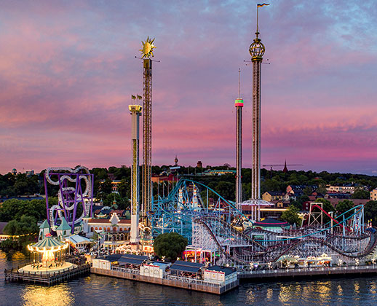
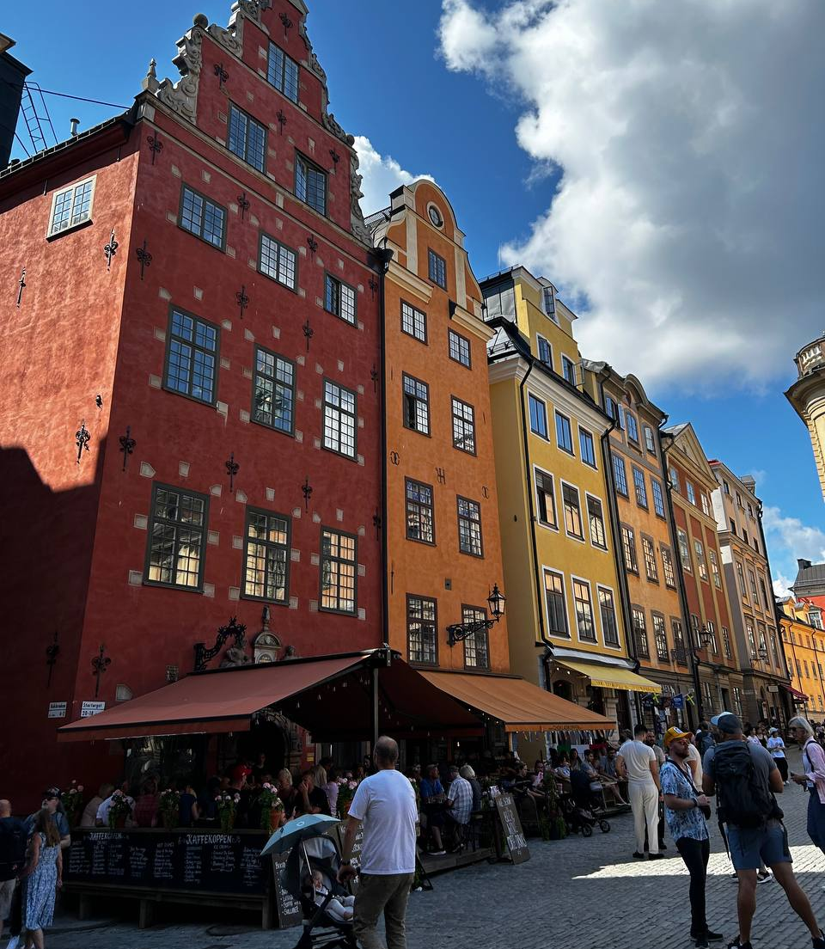
Sama päivä kävimme vanhassa kaupungissa, kuljimme kapeita kujia pitkin ja poikkesimme erilaisissa matkamuistomyymälöissä. Sen jälkeen söimme lounasta paikallisessa ravintolassa. Tämän jälkeen menimme huvipuistoon, jotta pääsisimme ajelemaan korkeimmalla vuoristoradalla ja katsomaan kaupunkia ylhäältä.

Slide 5
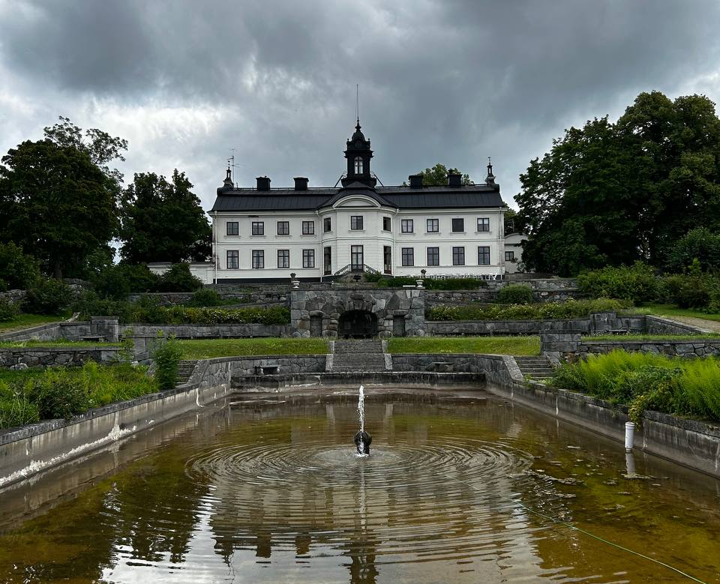
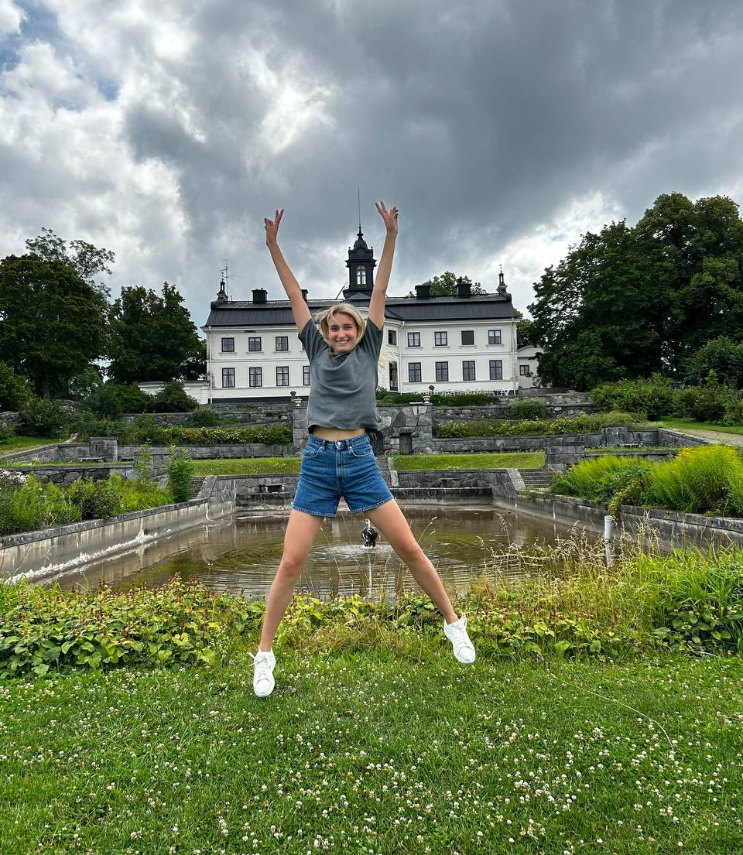
Seuraavana päivänä menimme pieneen kylään katsomaan paikkaa, jossa kuvattiin suosittu sarja “Nuoret monarkit”. Matka kylään kesti noin tunnin.

Slide 6
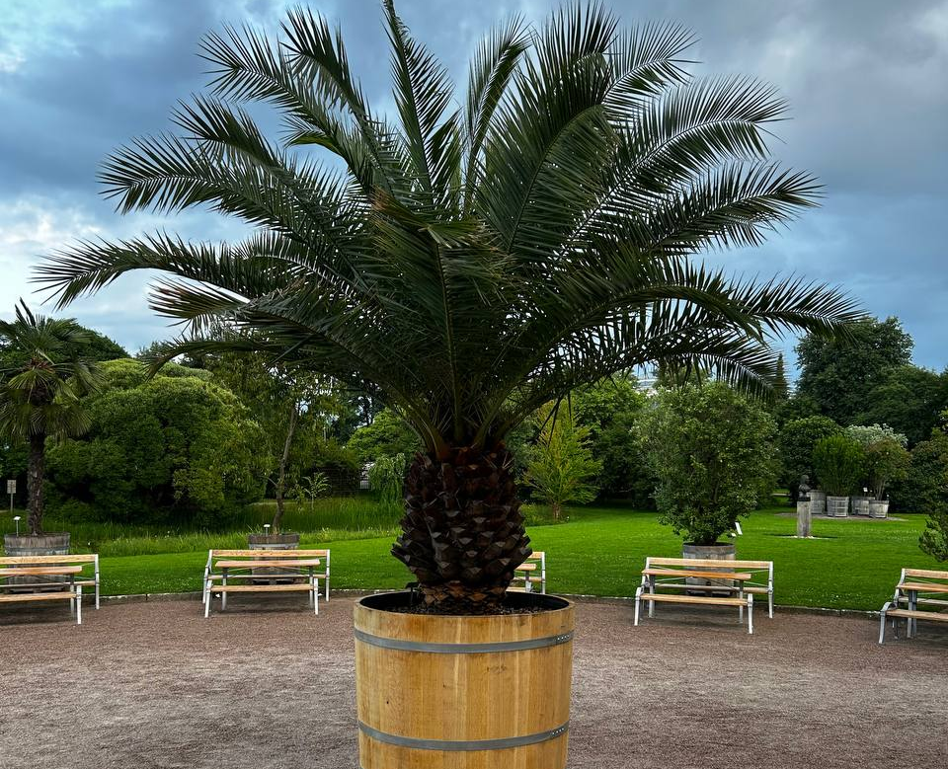
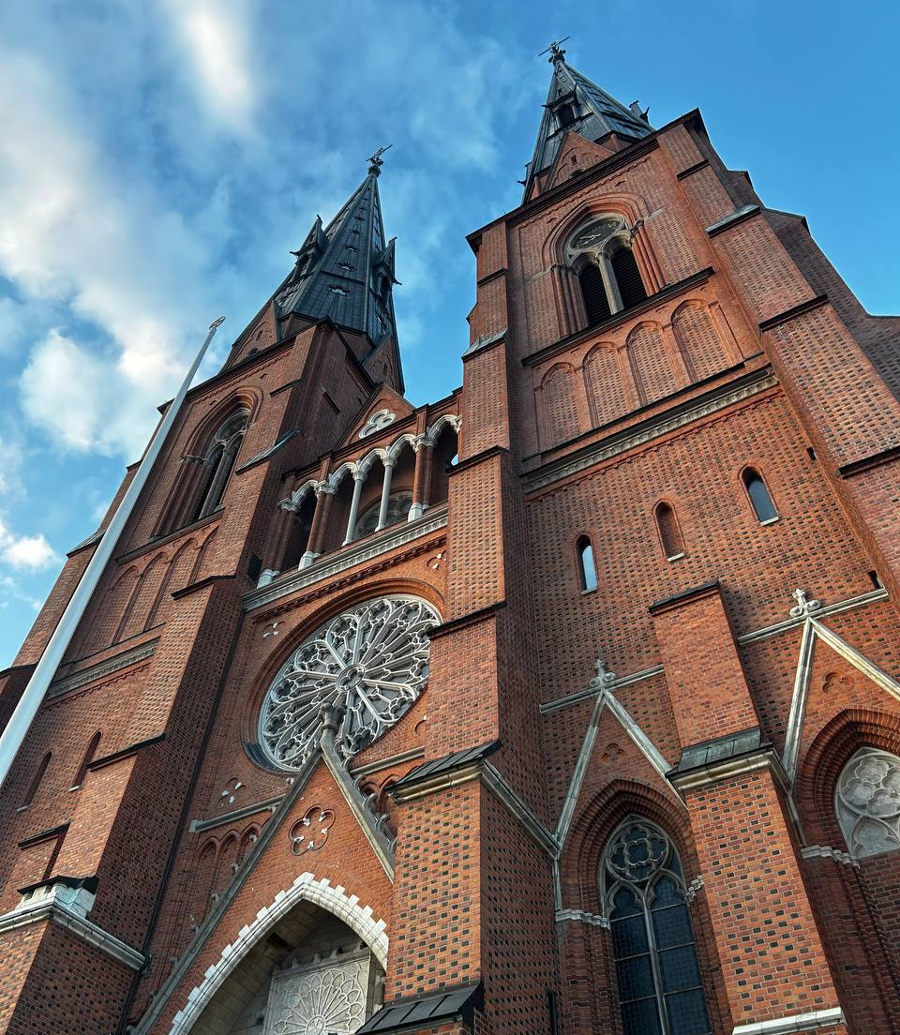
Sama päivä menimme Ruotsin ensimmäiseen pääkaupunkiin, Uppsalaan. Kaupunki on tunnettu Uppsalan tuomiokirkosta ja kasvitieteellisestä puutarhasta sekä vanhoista kaduistaan ja kauniista puistoistaan.

Slide 7
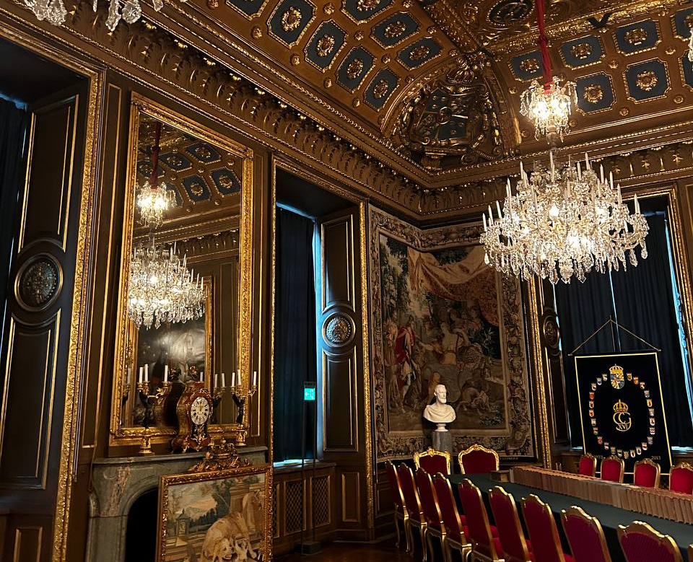
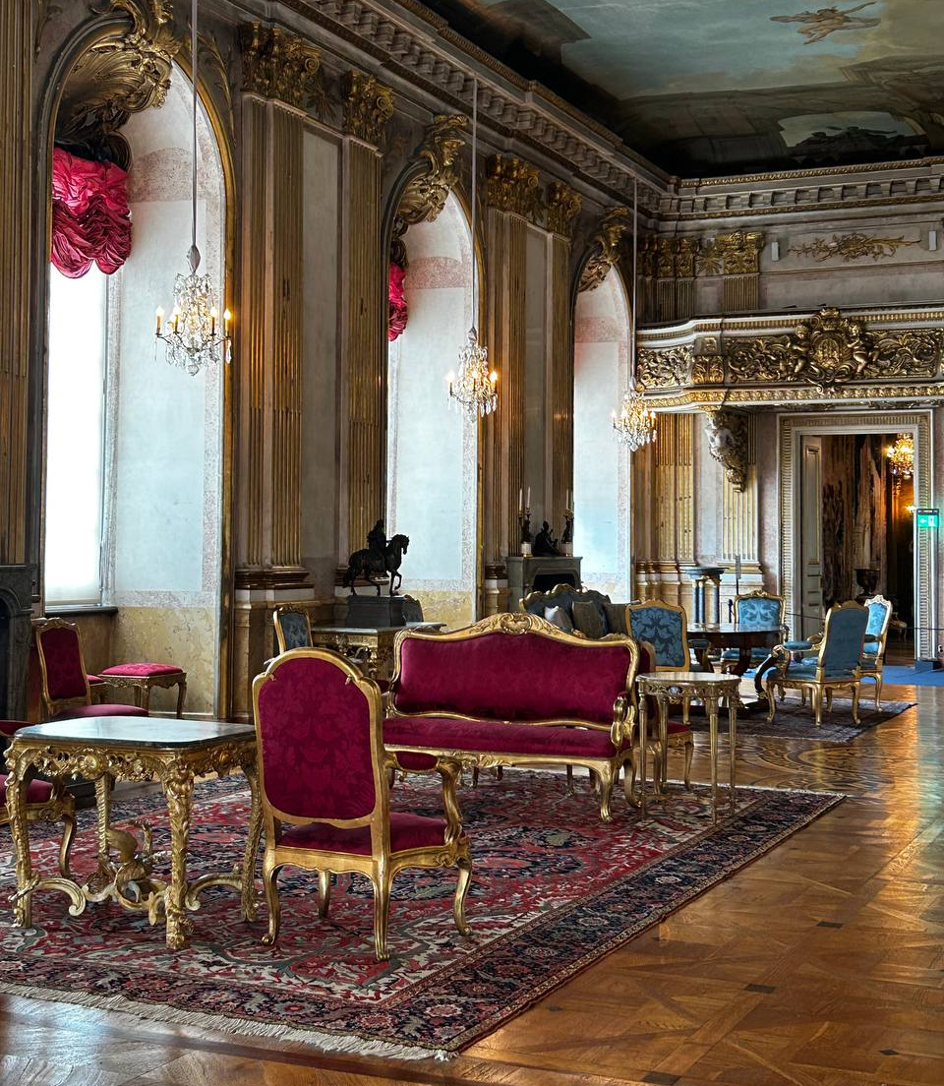
Seuraavana päivänä kävimme monissa museoissa: Vasamuseossa, Viikinkimuseossa, Kuninkaallisessa palatsissa ja Pyhän Nikolauksen kirkossa. Katsoimme myös vartioiden vaihdon.

Slide 8

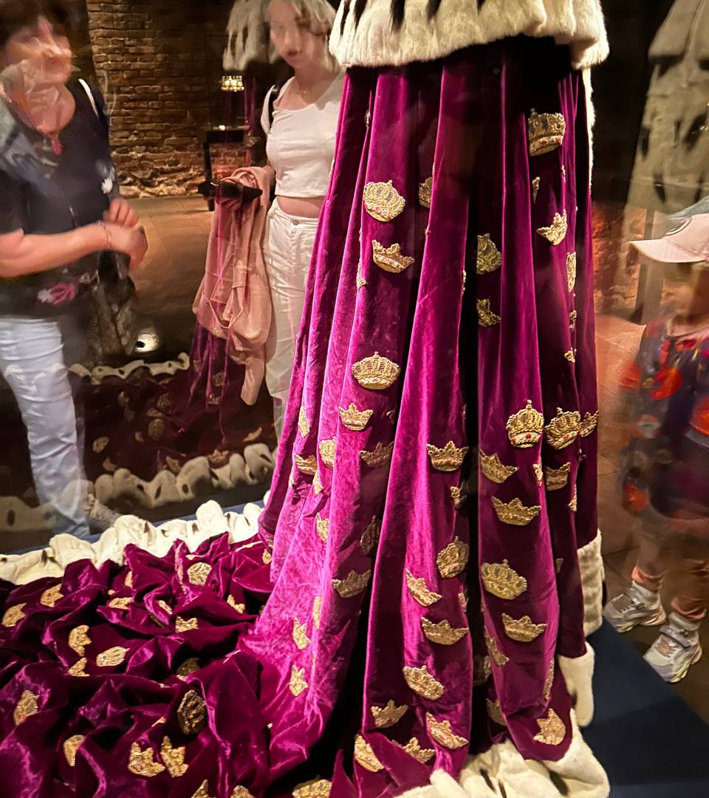
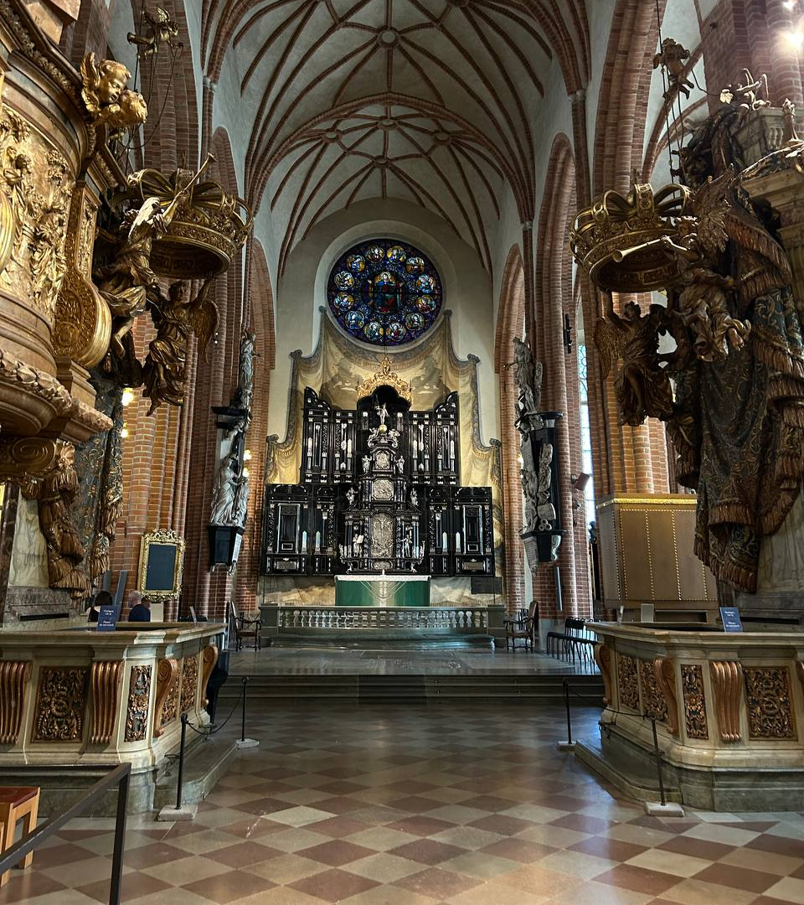

Slide 9
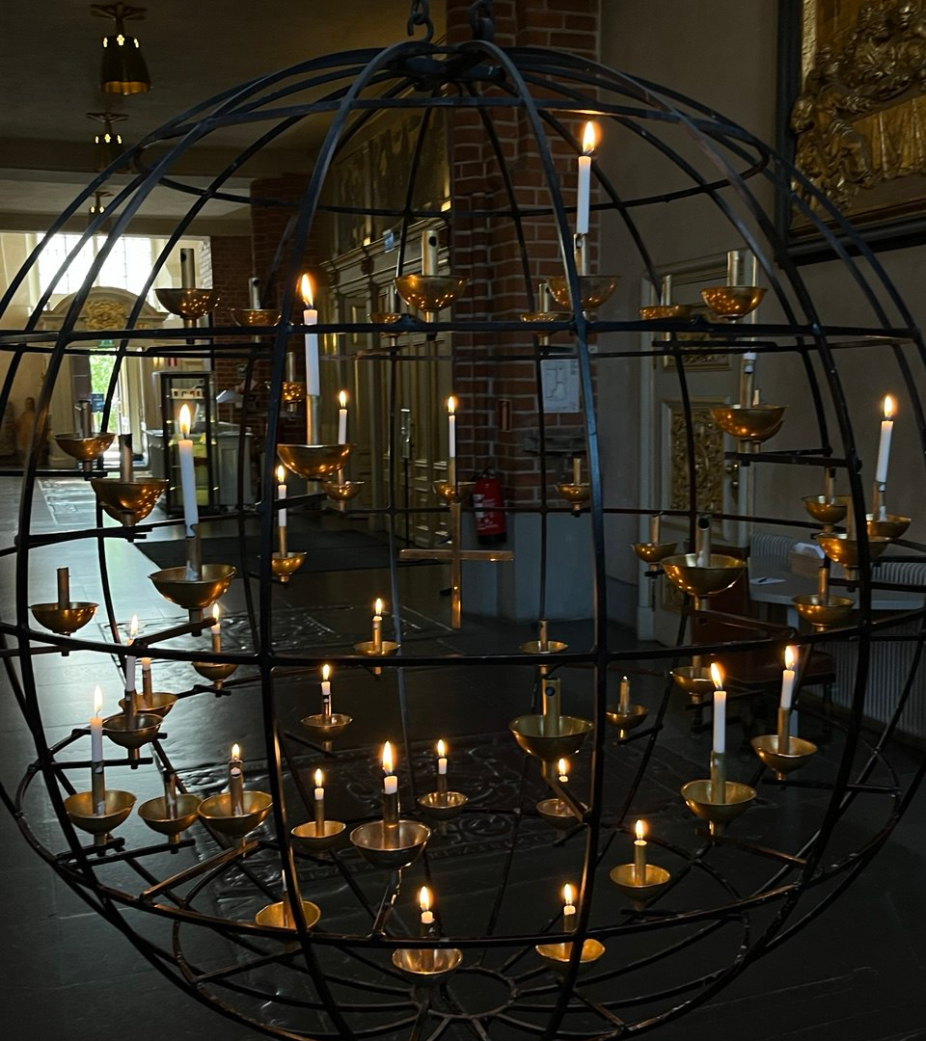
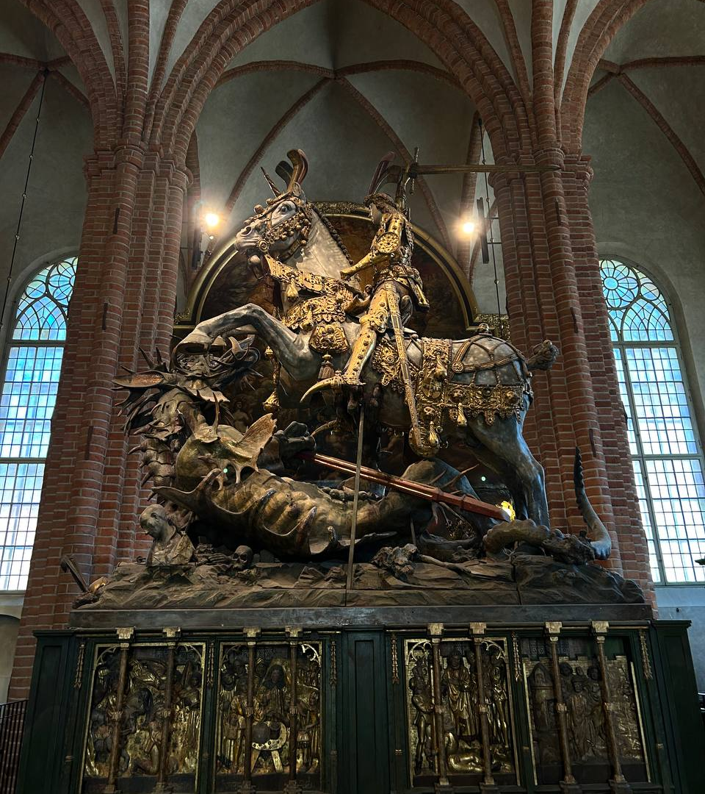
Pyhän Nikolauksen kirkko

